Slide 1
Blokschema keycontroler 8 Ruben Kindt
Digitale ontwerpmethodologie: VHDL

Slide 2
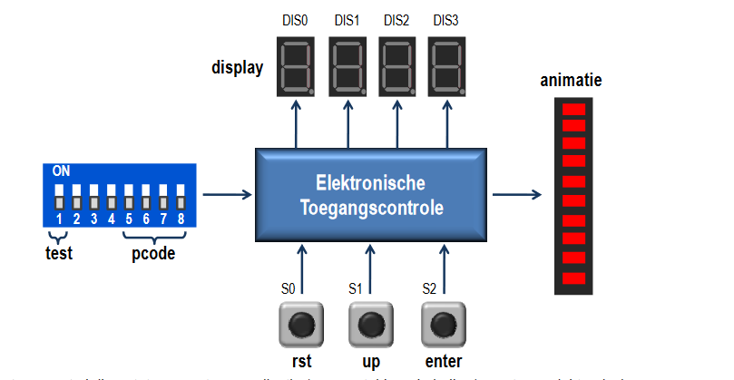
up_teller0
hex_to_7seg0
display
UP
pos_flank_detector_up
demux
count_enter*
en_count0
q
count_up0
4
Hex 7seg
disc0
8
edge
alive
ce
test_b*
test
sig
up_Pflank
d
q
up_teller1
up_b
q
d
count_up1
4
hex_to_7seg1
count_enter*
clk
up_Pflank_alive
reset_b*
sel
q
Hex 7seg
en_count1
ce
test_b*
test
disc1
8
reset_b*
up_teller2
count_enter
2
count_up2
4
hex_to_7seg2
count_enter*
q
en_count2
ce
Hex 7seg
disc2
8
extra
up_teller3
test_b*
test
count_up3
4
hex_to_7seg3
ce
q
count_enter*
clk
en_count3
Hex 7seg
disc3
8
reset_b*
clk
test_b*
test
enter_teller
reset_b*
enter
pos_flank_detector_enter
led_decoder
q
ledbar
enter_Pflank
count_enter*
count_enter*
controle_comparator
code_correct
enter
q
ce
animatie_teller
en
code_0 tot en met 3
enter_b
Count_toegangstijd
11
code_correct
1
hex led
correct
count_anim
4
ledbar_out
10
clk
reset_b*
clk
d
q
reset_b*
pcode
ce
clk
reset_b*
clk
rst
test_b*
pcode_b
4
reset_b*
Ontwerp | Key controler 8
Auteur | Ruben Kindt
Datum | 22/04/2018 Versie 2
Opmerking* | * Verwijst naar een drukknop
animatie_en
animatie_clock_teller
ce
q
m (=5)
clk
test
pcode
reset_b*

Slide 3
Key_ctrl 8 Ruben Kindt
Functie beschrijving ‘extra’
Telt tot 60 seconden in count_toegangstijd (aan 23,8Hz) en zet het puntje van de eerste led display op 1 waneer 15 sec verstreken zijn. Led display 2 bij 30 sec en led display 3 bij 45 sec.
Functiebeschrijving ‘pos_flank_detector_up’ samen met syn_pos_flank_detector_up
dedecteerd en positieve flank van up, en zet deze synchroon uit op up_Pflank
Indien rst actief wordt, worden up_Pflank synchroon ‘0’.
Fucntiebeschriving ‘alive’
Registreert de eerste ‘up’ en zet up_Pflank_alive synchroon op 1 en laat deze staan tot er gereset wordt
Functiebeschrijving ‘pos_flank_detector_enter’ samen met syn_pos_flank_detector_up
dedecteerd de positieve flank van enter, en zet deze synchroon uit op enter_Pflank
Indien rst actief wordt, worden enter_Pflank synchroon ‘0’.
Functiebeschrijving ‘demux’
Aan de hand van de waarde van sel (select) zal de d (data) door worden gestuurd naar en_count *0 tot en met 3*
Tenzij up_Pflank_alive op ‘0’ staat, dan wordt er geen enkele en_count geactiveerd.
functiebeschrijving ‘up_teller *0 tot en met 3*
modulo 16 teller
die bij count_up *0 tot en met 3* telkens synchroon de waarde van ce bij telt, indien pos_up_flank actief wordt.
indien rst actief komen te staan zal count_up *0 tot en met 3* synchroon op ‘0’ gezet worden.
functiebeschrijving ‘enter_teller’
Modulo 4 teller
Bij het actief worden van pos_enter_flank zal bij count_enter de waarde van ce synchroon opgeteld worden.
Bij rst actief zal teller synchroon terug naar ’0’ gaan.

Slide 4
Key_ctrl 8 Ruben Kindt
Functiebeschrijving ‘hex_to_7seg’ *0 tot en met 3*
Ontvangt van de overéénkomstige teller een hexidecimale waarde en indien test actief staat wordt de hex omgezet naar 7 segment-code.
Indien de test niet actief staat zal de 7 segment-code voor “-” worden getoont op de display
Indien count_enter op ‘11’ komt te staan zullen de ledjes synchroon op blanco gaan.
Functiebeschrijving ‘controle_comparator’
Vergelijkt synchroon de waarden van de aaneensluiting van count_up0, count_up1, count_up2 en count_up3 met de aaneensluiting van pcode, 4 en en F (de toegangscode voor deze opdracht is 4 Pcode F), waneer de count_enter naar 4 gaat en als count_toeganstijd < dan 60 sec (aan 23,8 hz).
Indien gelijk zal code_correct op ‘1’ gaan. Indien niet zo zullen alle up_counters en enter_counters gereset worden voor één klokflank en code_correct blijft op ‘0’.
Functiebeschrijving ‘animatie_teller’
Indien animatie_ce ‘1’ is telt het één bij, bij count_anim.
Als count_anim groter of gelijk wordt aan ‘8’ dan wordt deze terug gereset naar ‘0’.
Indien reset actief komt te staan, zal count_anim op nul worden.
Functiebeschrijving ‘animatie_clock_teller’
Een modulo m (m=5) teller
Elke keer de teller terug naar nul gaat komt animatie_en voor één klokcyclus op actief te staan.
Indien reset actief komt te staan, zal teller op nul worden gezet zonder dat animatie_en actief wordt.
Functiebeschrijving ‘led_decoder’
Indien code_correct actief staat zal
De 2de onderste leds van de ledbar op lichten (via ledbar_out). Dit groepje van n (n=2) leds beweegt synchroon(count_animatie_clk(2)) opwaarts tot de bovenste led oplicht met behulp van een teller. Dan herbegint de animatie.
Indien code_correct niet actief staat zal de ledbar synchroon op blanko gezet worden

Slide 5
SYSTEEMCONCEPT – BLOKDIAGRAM: checklist
DOEL: Het blokdiagram beschrijft op een schematische wijze (interconnectie van functionele blokken) de functionaliteit van het te ontwerpen system en dient als documentatie van de VHDL-beschrijving.
Blokken:
□Gebruik zinvolle bloknaam = zelfde als label van het bijhorend proces / concurrent statement.
□Gebruik ‘binnen’ de blokken standaardnamen verbonden met de functies van het blok zoals ook gebruikt in de cursus Digitale Elektronica.
(vb. selectief laadbaar register: D = data-ingang, LD = load-ingang, ...). Deze namen hoeven niet noodzakelijk in de VHDL-code voor te komen.
□Gebruik specifieke symbolen voor externe componenten die externe in- en uitgangssignalen produceren of verwerken. (vb. DIP-switches, drukknop, ledbar, ...)
Interconnectie:
□Gebruik zinvolle signaalnamen (in het schema dezelfde namen als in de VHDL-code).
□Duid de bitbreedte van de signalen aan op het schema met een streep en een nummer.
□Geef met een pijl de zin van de datastroom aan.
layout:
□Een schema wordt gelezen van links naar rechts.
□Klokingang aanduiden met driehoekje.
□Actief lage signalen met inversieteken (cirkel) aangeven en een naam geven eindigend op _b.
□Teken het schema met een elektronisch programma (vb. ppt, Visio) en pas het aan tijdens het ontwerp aan de bijhorende VHDL-code.
documentatie:
□Geef op het schema én in de VHDL-code op: ontwerp, auteur, datum (versie)
□Geef voor elk blok in een tekstbestand (en in de VHDL-code) een korte functiebeschrijving.

